Slide 1


Proyecto StockWise: Fase de Entrega 1
Portafolio de Título - Capstone
Martin Salazar
Jorge Muñoz
Javier Martinez

Slide 2

Objetivos del Negocio
Objetivo Principal
Mejorar la eficiencia operativa y rentabilidad de Alimentos Frescos del Sur mediante el control de inventarios y la previsión de la demanda con tecnologías avanzadas como análisis predictivo y Business Intelligence.
Tecnologías Utilizadas
Implementar tecnologías avanzadas como análisis predictivo y Business Intelligence para optimizar el control de inventarios y lograr una gestión eficiente.
Beneficios
Aumento en la eficiencia operativa, mayor rentabilidad, control de inventario optimizado y previsión de demanda precisa para Alimentos Frescos del Sur.
Photos provided by Unsplash

Slide 3
Justificación del Proyecto - Contexto
Importancia de la Gestión de Inventarios
Beneficios de StockWise
Para empresas como Alimentos Frescos del Sur, la gestión de inventarios es crítica debido a la distribución de productos perecederos, lo que requiere un control eficaz para evitar pérdidas significativas.
La implementación de StockWise mejorará la gestión del inventario, asegurará la disponibilidad de productos frescos, minimizará pérdidas y optimizará la operatividad de Alimentos Frescos del Sur.

Slide 4

Problema-Necesidad
Problemas de Gestión de Inventarios
Alimentos Frescos del Sur enfrenta problemas como productos caducados y pérdidas económicas debido a un control inadecuado del inventario.
Necesidad de Optimización
La empresa requiere un sistema que optimize el control de inventarios y prevea la demanda de manera efectiva para solucionar los problemas identificados.
Photos provided by Unsplash

Slide 5

Descripción del Producto y Solución Propuesta
Solución Propuesta: StockWise
Alcance del Proyecto
StockWise es un sistema diseñado para Alimentos Frescos del Sur con funcionalidades como control de stock en tiempo real, alertas de reabastecimiento, análisis predictivo, y dashboards personalizados para la toma de decisiones.
Desarrollar un sistema integrado que garantice el control de inventario en tiempo real, análisis predictivo de la demanda y reportes de Business Intelligence para optimizar las operaciones de Alimentos Frescos del Sur.

Slide 6
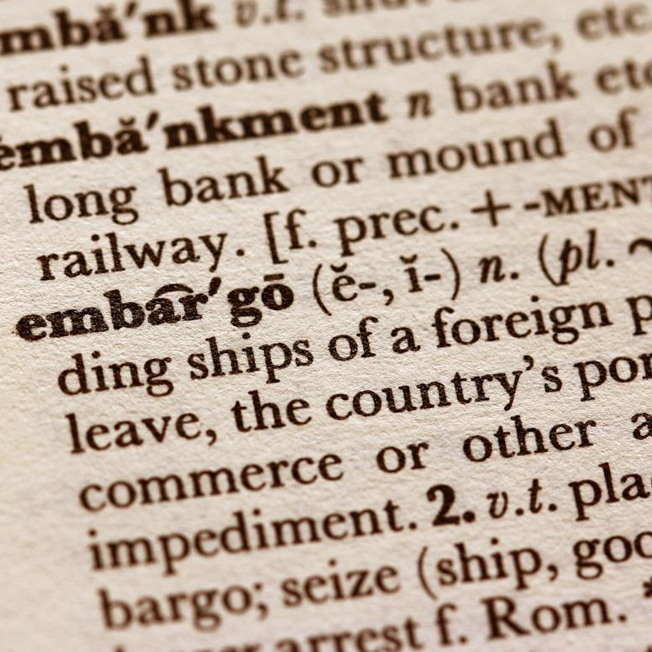
Calidad y Alcance
Indicadores de Calidad
Reducir la pérdida de productos por caducidad en un 25% y mejorar la precisión de las previsiones de demanda en un 20% para optimizar el inventario.
Objetivos de Alcance
Cumplir con todas las funcionalidades del proyecto, incluyendo análisis predictivo y reportes de Business Intelligence, para garantizar una gestión eficiente del inventario.
Photos provided by Unsplash

Slide 7
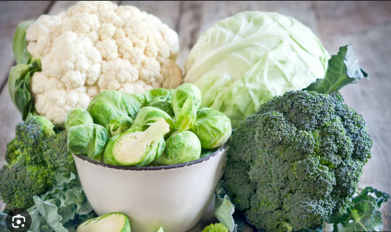

Requisitos del Sistema
Requisitos Funcionales
Gestión de Inventario en Tiempo Real.
Generación de Reportes de Análisis Predictivo.
Alertas de Stock Mínimo y Caducidad.
Requisitos no Funcionales
Seguridad y autenticación de usuarios.
Escalabilidad y usabilidad del sistema.
Photos provided by Unsplash

Slide 8

Casos de Uso Clave
Autenticación de Usuario: Permite a los usuarios iniciar sesión de forma segura.
Gestión de Inventario: Los operadores pueden actualizar y supervisar inventarios en tiempo real.
Generación de Reportes: Los analistas pueden generar reportes detallados para tomar decisiones basadas en datos.
Alertas Automáticas: Notificaciones de stock bajo y productos próximos a caducar.
Photos provided by Unsplash

Slide 9

Resultados Esperados
Impacto en la Empresa
Reducción de pérdidas por caducidad, mejor predicción de la demanda, y optimización del inventario.
Beneficios para los Usuarios
Mayor eficiencia en la gestión diaria y mejores herramientas para la toma de decisiones estratégicas.
Photos provided by Unsplash

Slide 10

Conclusiones
Éxito del Proyecto
Optimización del Inventario
Automatización de Procesos
Reducción de Errores Humanos
Mejor Toma de Decisiones
Minimización de Pérdidas
Aumento de la Eficiencia
StockWise proporcionará a Alimentos Frescos del Sur una ventaja competitiva al optimizar sus operaciones de inventario.
Photos provided by Unsplash

Slide 11
Cronograma y Entregables
Fase | Hitos de Entrega | Fechas
Fase 1 | Documentos y Mockups | 02-09-24
Fase 2.1 | Modelo Arquitectónico | 14-10-24
Fase 2.2 | Software Desarrollado | 18-11-24
Fase 3 | Pruebas y Documentos Finales | 02-12-24

